Slide 1
77-ЛЕТИЮ ВЕЛИКОЙ ОТЕЧЕСТВЕННОЙ ВОЙНЫ ПОСВЯЩАЕТСЯ…
ПО ДОРОГАМ
ВОЙНЫ

Slide 3
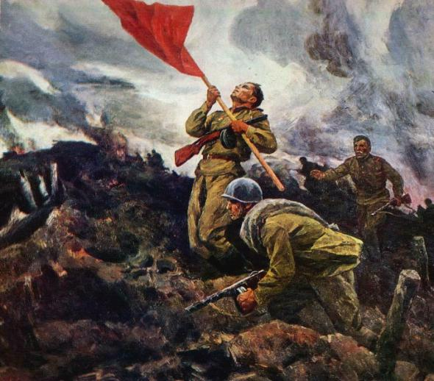
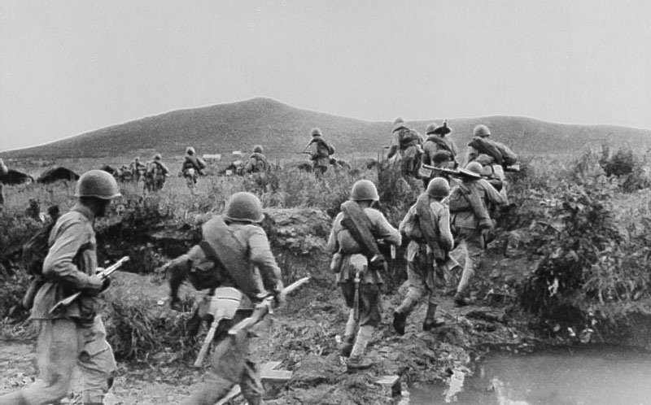
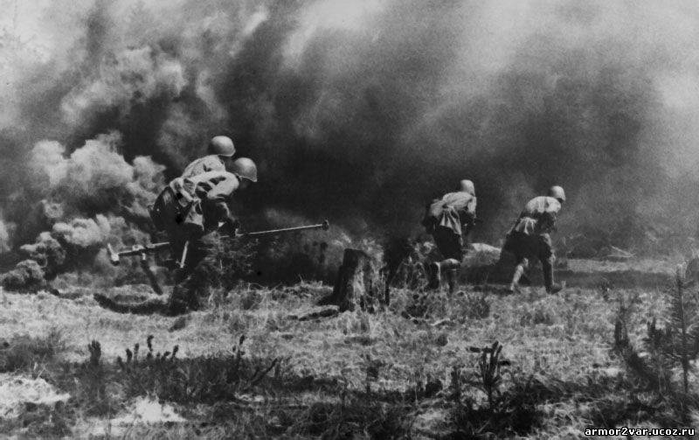
Великая Отечественная война является самым тяжёлым и кровопролитным временем в жизни народов России.

Slide 4
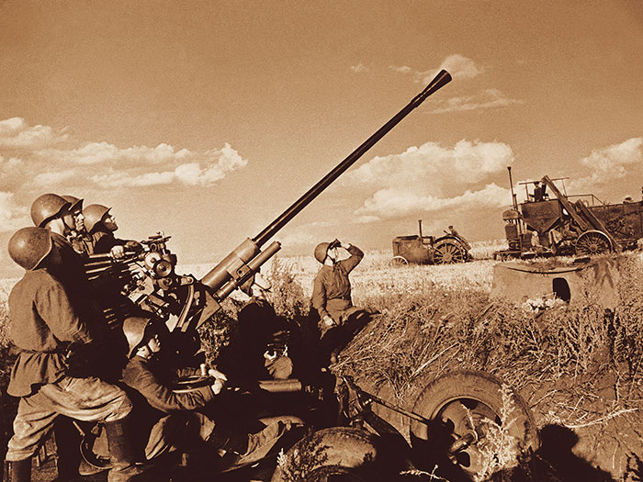
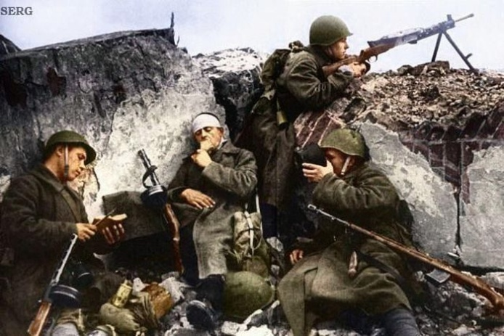
Ожесточённость и напряжённость боевых действий
с использованием человеческих и
материальных возможностей привели к тому,
что война стала крупнейшей во всей мировой истории.

Slide 5
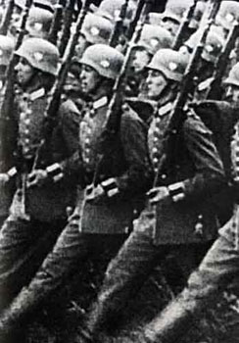
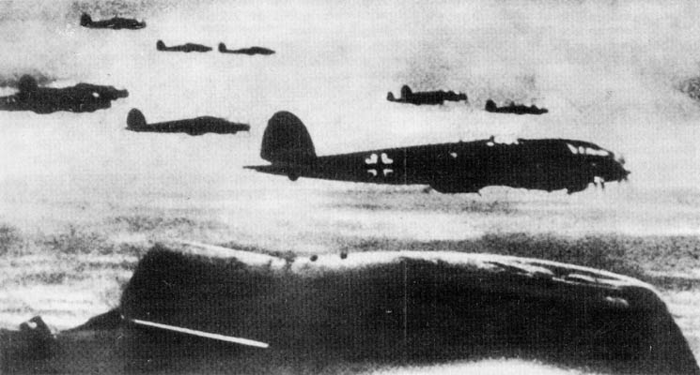
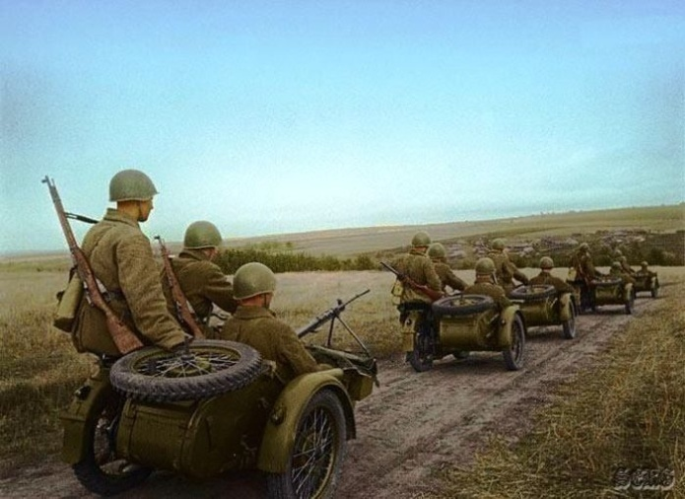
Ранним утром 22 июня 1941 г. после артиллерийской и авиационной подготовки немецкие войска перешли границу нашей страны.

Slide 6
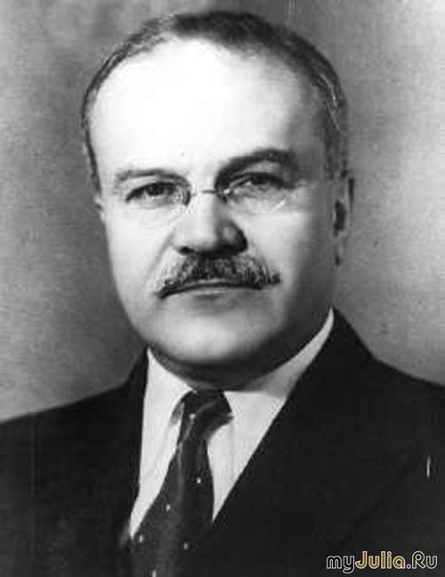
В 12 часов дня Молотов выступил по радио с официальным обращением, сообщив о нападении Германии и объявив о начале Отечественной войны.

Slide 7
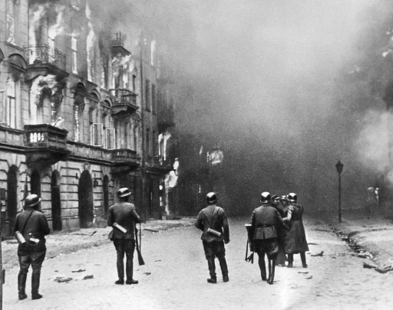
К 1941 г. фашистская Германия и её союзники захватили фактически всю Европу: была разгромлена Польша,

Slide 8
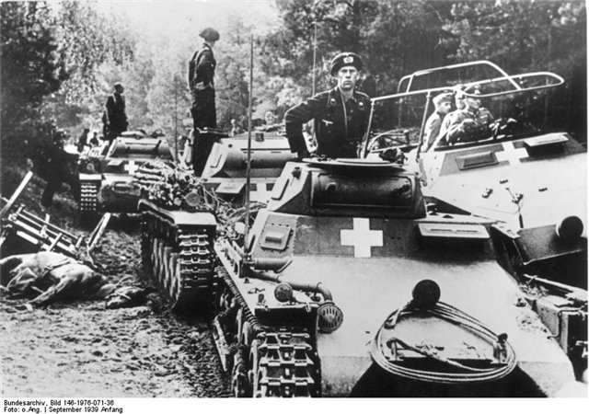
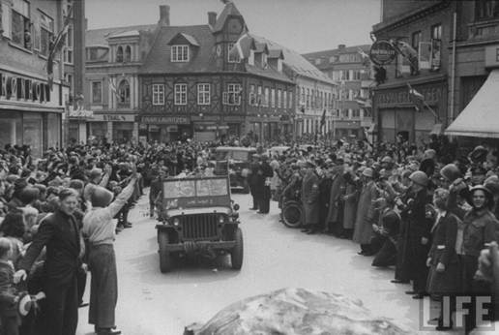
оккупированы Дания, Норвегия, Бельгия, Голландия и Люксембург.

Slide 9
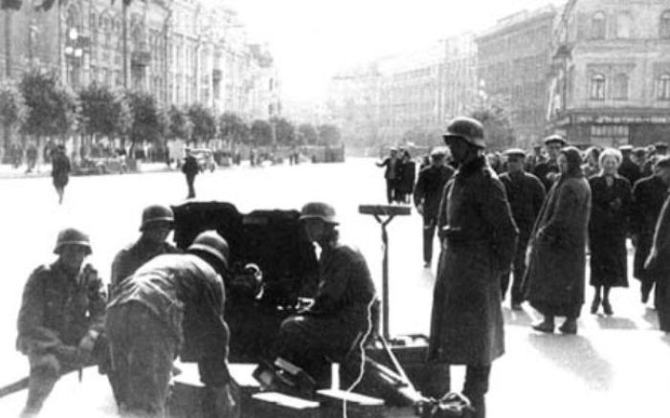
Французская армия сопротивлялась всего 40 дней. Потерпела поражение английская армия.

Slide 10
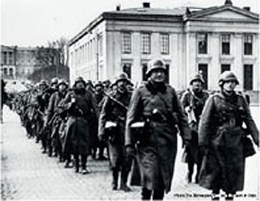
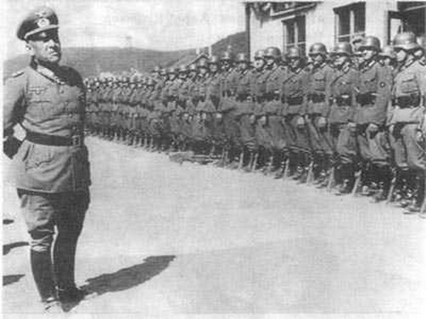
В Европе, по существу, не оказалось силы, которая могла бы остановить агрессора. Такой силой стала наша страна. Великий подвиг совершили народы России, спасшие мировую цивилизацию от фашизма.

Slide 11
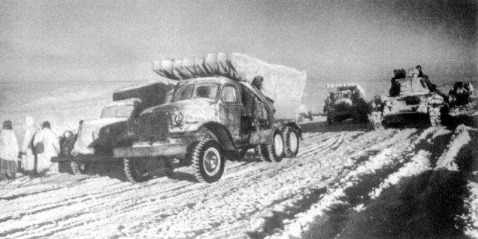
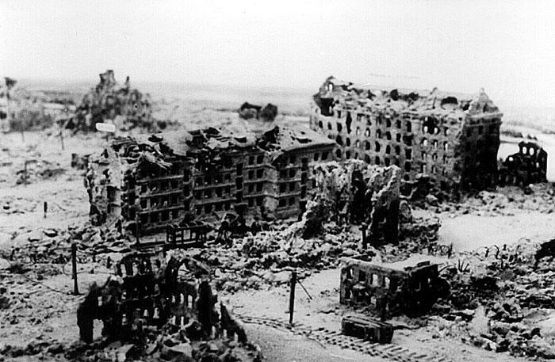
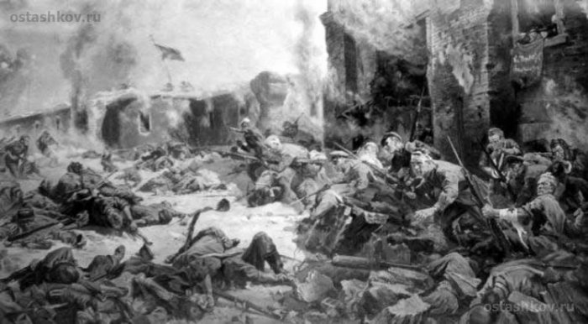
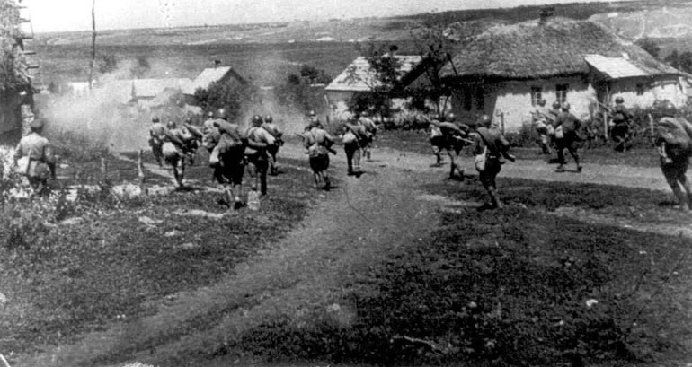
ОСНОВНЫЕ ПЕРИОДЫ
ВЕЛИКОЙ ОТЕЧЕСТВЕННОЙ ВОЙНЫ

Slide 12
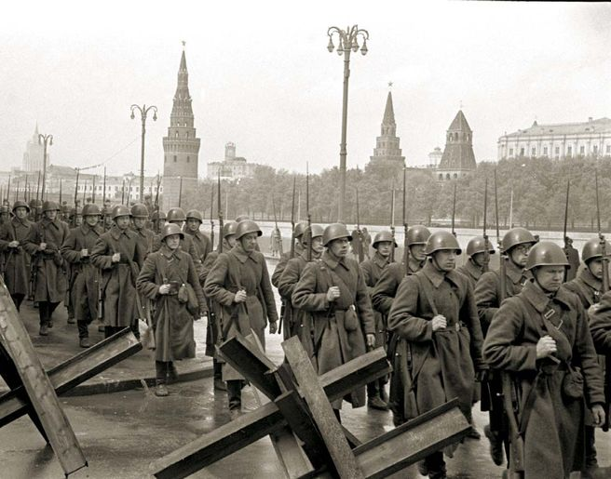
Первый период
22 июня 1941г. – 18 ноября 1942г. –
от начала войны до начала наступления советских войск под Сталинградом.
Основные усилия немецко-фашистских войск были направлены на захват Москвы. Битва за Москву продолжалась с 30 сентября 1941г. по 20 апреля 1942г.

Slide 13
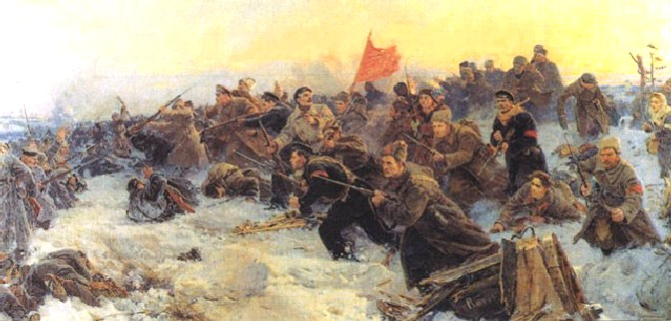
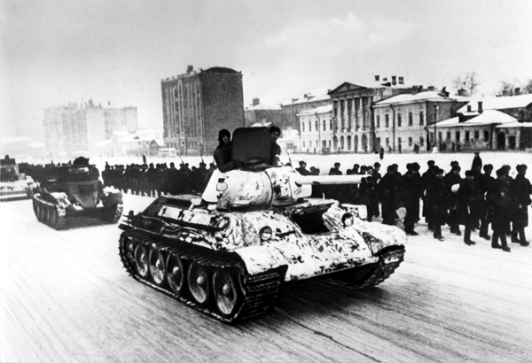
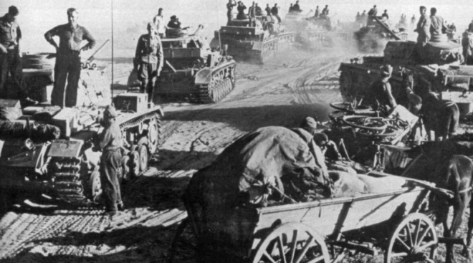
Красная армия перешла в наступление, фронт обороны противника был прорван. Фашистские войска были отброшены от Москвы на 100-250км. План захвата Москвы провалился, молниеносная война на востоке не состоялась.

Slide 14
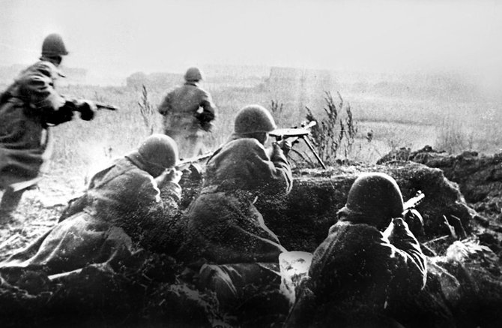
Второй период
19 ноября 1942г. – конец 1943г. –
коренной перелом в войне.
Измотав и обескровив противника в оборонительных сражениях, войска Красной армии перешли в контрнаступление, окружив под Сталинградом 22 фашистские дивизии численностью более 300тыс.человек.

Slide 15
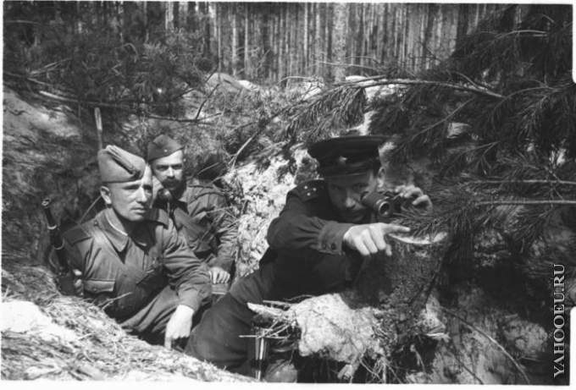
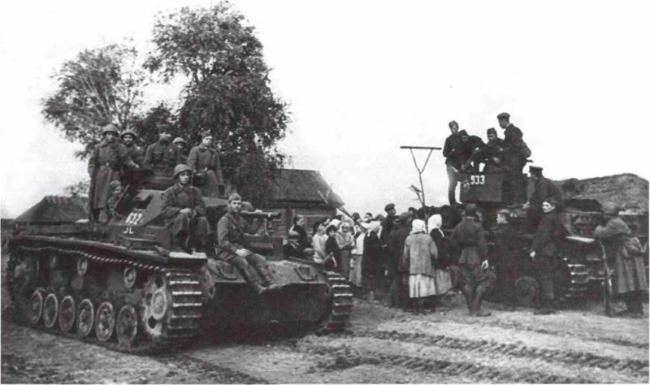
Третий период
конец 1943г. – 8 мая 1945г. –
завершающий период Великой Отечественной войны.
Вся территория страны была полностью освобождена от фашистских оккупантов. Советский Союз пришёл на помощь народам Европы: Красная армия освободила Польшу, Румынию, Болгарию, Венгрию, Чехословакию.

Slide 16
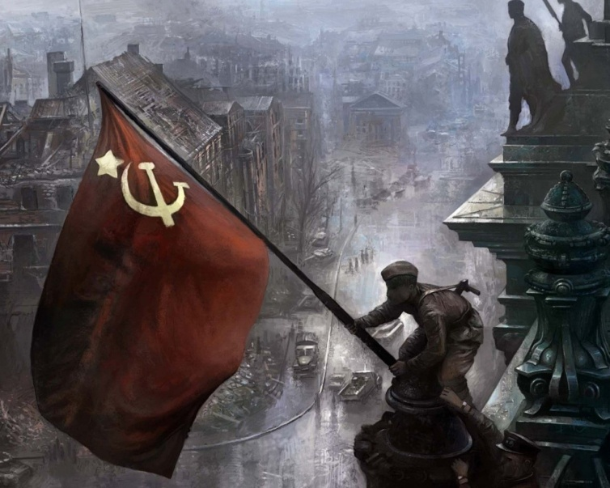
30 апреля было водружено знамя Победы над рейхстагом,

Slide 17
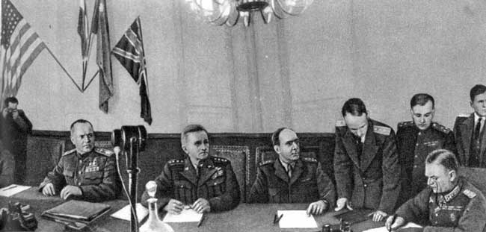
8 мая состоялось подписание акта о безоговорочной капитуляции фашистской Германии.

Slide 18
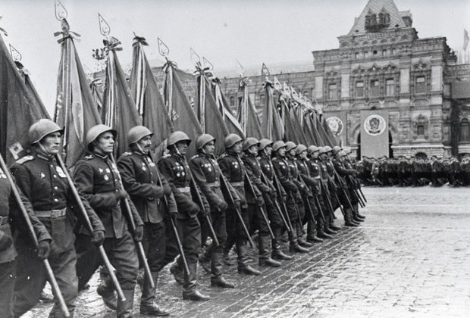
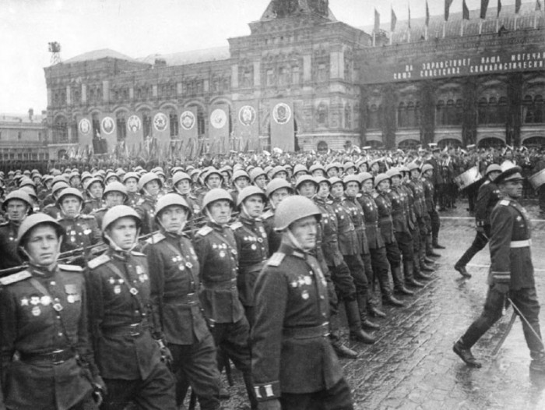
9 мая стал Днём Победы. 24 июня 1945 г. в Москве на Красной площади состоялся Парад Победы.

Slide 19
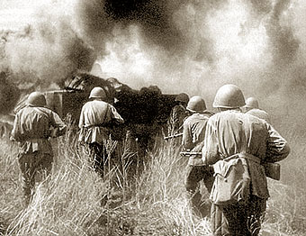
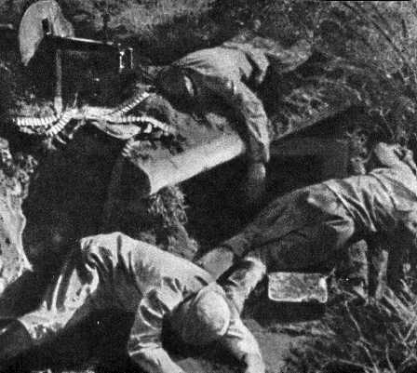
1418 дней и ночей длилась Великая Отечественная война: с 22 июня 1941 года по 9 мая 1945 года. Каждый час, каждая минута вмещали в себя чьи-то жизнь, смерть, героизм и жертвенность.

Slide 20
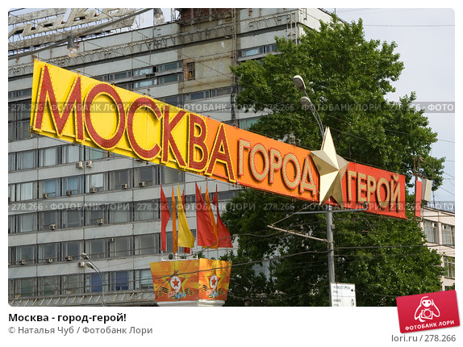
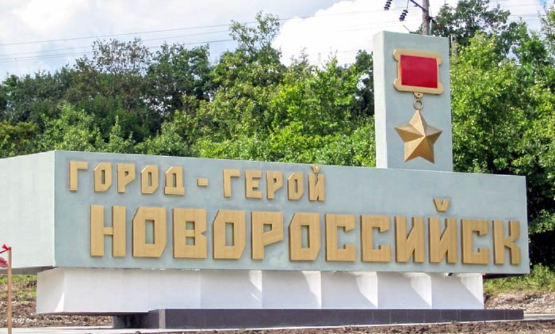
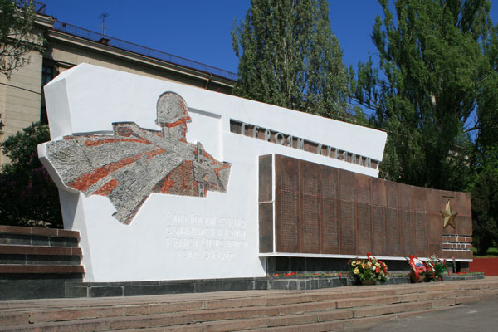
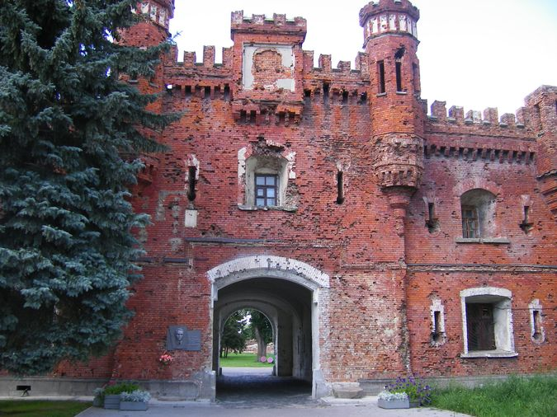
На пути врага могучими бастионами вставали города, в которых шла борьба за каждую пядь земли, это сопротивление измотало и обескровило силы врага.

Slide 21
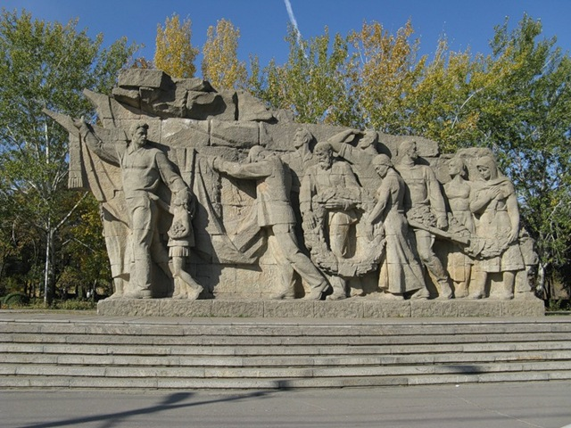
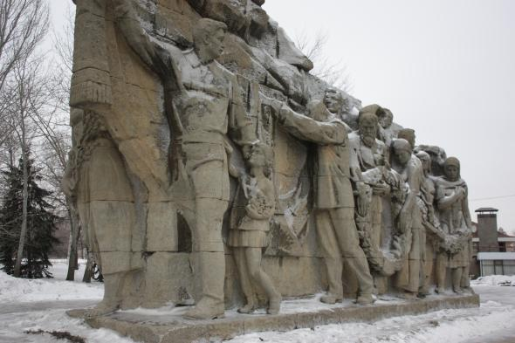
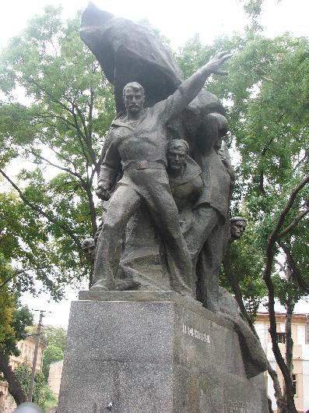
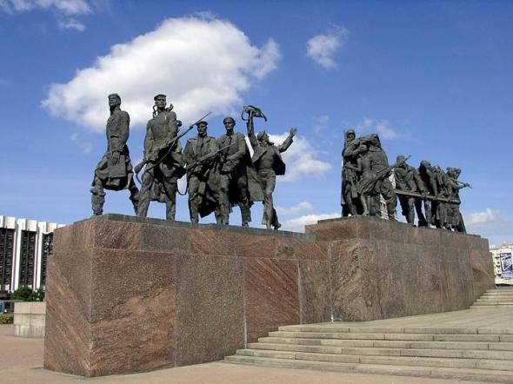
Наша страна чтит память героев. В бронзе, граните и мраморе обелисков, мемориальных досок, стел увековечил народ память славных воинов.

Slide 22
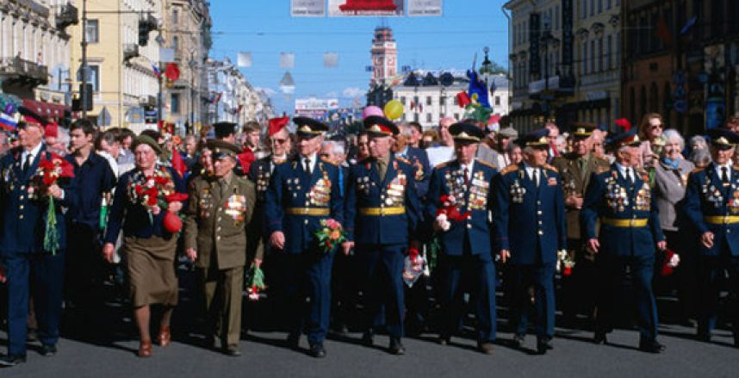
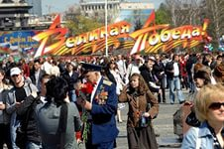
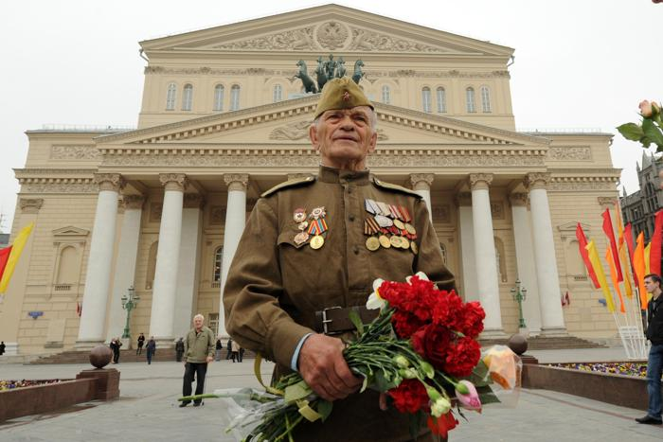
9 мая 1945 года – великий праздник в нашей стране.
Никто не забыт и ничто не забыто!

Slide 23
Интернет-ресурсы
http://gorodkazan.info/v-den-70-letiya-velikojj-pobedy-v-kazani-s/
http://blogs.privet.ru/user/soap4ik/43047562
http://ivanpobeda.com/post126017581/
http://nnm.me/blogs/chemic_vlad/1943_god_v_cherno-belyh
http://beai.ru/old_time/print:page,1,11499-Otechestvennaya
http://maxpark.com/community/5480/content/2641550
http://maxpark.com/community/5480/content/2641550
http://tbrus.ucoz.ru/publ/bitva_za_moskvu_chast_1_moskva
http://istoriya-ru.ucoz.ru/news/razgrom_polshi_v_sentjabre
http://expemad.ucoz.com/news/oborona_polshi_1939_razgrom
http://www.runivers.ru/doc/d2.php?CENTER_ELEMENT_ID
http://gazeta.zn.ua/SOCIETY/verolomnoe_napadenie.html
http://www.norge.ru/konvensjon_norgerussland?page=1648
http://www.newyork.ru/common/arc/story.php/181482
http://kprf.msk.ru/?p=274
http://waralbum.ru/30510/
http://putevod.h16.ru/p12aa1.html
http://lori.ru/278266
http://wolk-master.wen.ru/9maya/goroda/4.html
http://adsl.zveronline.ru/projects/articles/2010/03/16/gorod
http://www.new-art21.ru/kursk_foto.html
http://diletant.k.yaniv.dev.notamedia.ru/articles/16487478/
http://evgenii-svatkov.livejournal.com/friends
http://voenpro.ru/celendar/samyj-muzhskoj-prazdnik
http://picsfab.com/image/velikaya-otechestvennaya-vojna-
http://forum.worldoftanks.ru/index.php?/topic/33771-в-окопах
http://www.liveinternet.ru/users/olegsuga/post121852930/
http://ru.paperblog.com/vtoraya-mirovaya-krasnaya-armiya
http://www.kharkovforum.com/showthread.php?page=2&t
http://beobaxter.livejournal.com/631902.html
http://m.lenta.ru/photo/2010/04/29/parad
http://mama.tomsk.rubonicasl.gorod.tomsk.ru/index-1277307190

